Slide 1
USTC OSH 2025
FerriteOS 小组期末汇报：
Rust 改写 LiteOS
组员：朱东胜、杨博文、徐家慧、秦铭格、袁谦朗
日期：2025.6.30

Slide 2
01
项目内容重述
02
重构策略与技术挑战
目录
CONTENTS
03
实现结果与测试
04
总结与展望

Slide 3
01
项目内容重述

Slide 4
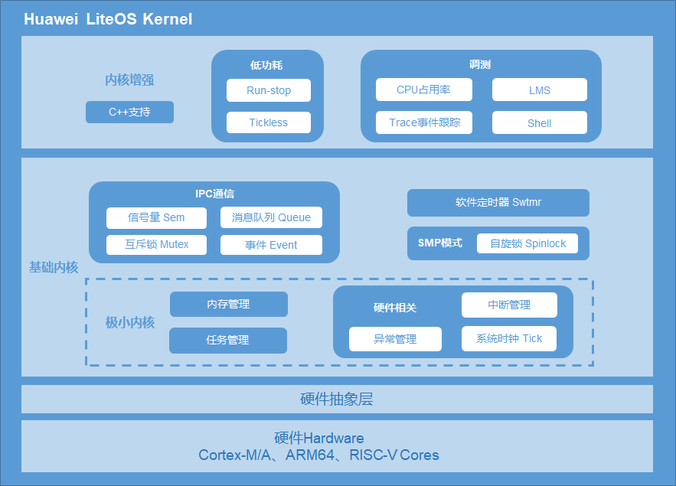
LiteOS 是什么
简介
Huawei LiteOS 是华为面向 IOT 领域，构建的轻量级物联网操作系统，可广泛应用于智能家居、个人穿戴、制造业等领域，目前已在环保、共享单车、物流等众多行业得到应用。
其优势包括高实时性和稳定性、超小内核、低功耗等。
LiteOS 内核架构
Notes:
1. 最底层（硬件抽象层）：直接与硬件交互。屏蔽了底层不同硬件平台的差异，为上层内核提供统一的硬件接口。图中显示它支持多种处理器架构，包括 Cortex-M/A、ARM64 和 RISC-V Cores。
2. 基础内核： 核心部分，提供了操作系统的基本功能。
2.1 极小内核：最基本的任务管理和内存管理
- 任务管理 (Task Management)： 负责任务的创建、调度、删除等
- 内存管理 (Memory Management)： 负责内存的分配和回收
2.2 IPC通信：提供任务间的通信机制
2.3 系统服务：
（SMP模式可支持多核处理器）
3. 内核增强 ： 提供了一些额外的功能和特性：
基础内核体积可以裁剪至不到10K

Slide 5

改写内容组织
我们将 LiteOS 内核部分按照功能进行如下拆分：
任务管理
内存管理
中断
时钟
消息队列
事件
信号量
互斥锁
定时器
本次改写也按照模块拆分逐步进行。 即用 Rust 逐步改写每个模块，将每个改写后的 mod 编译成静态库后与原始 C 代码形成的静态库链接在一起组成内核。
官网简介
Notes:
任务管理
提供任务的创建、删除、延迟、挂起、恢复等功能，以及锁定和解锁任务调度。支持任务按优先级高低的抢占调度以及同优先级时间片轮转调度。
内存管理
提供静态内存和动态内存两种算法，支持内存申请、释放。目前支持的内存管理算法有固定大小的BOX算法、动态申请的bestfit算法和bestfit_little算法。
提供内存统计、内存越界检测功能。
硬件相关
提供中断管理、异常管理、系统时钟等功能。
中断管理：提供中断的创建、删除、使能、禁止、请求位的清除功能。
异常管理：系统运行过程中发生异常后，跳转到异常处理模块，打印当前发生异常的函数调用栈信息，或者保存当前系统状态。
Tick：Tick是操作系统调度的基本时间单位，对应的时长由每秒Tick数决定，由用户配置。
IPC通信
提供消息队列、事件、信号量和互斥锁功能。
消息队列：支持消息队列的创建、删除、发送和接收功能。
事件：支持读事件和写事件功能。
信号量：支持信号量的创建、删除、申请和释放功能。
互斥锁：支持互斥锁的创建、删除、申请和释放功能。
软件定时器
软件定时器提供了定时器的创建、删除、启动、停止功能。

Slide 6
02
重构策略与技术挑战
Our concrete strategies of reconstructing LiteOS with Rust, challenges we meet and methods we adopted to solve them.

Slide 7
如何重构？
模块化组织代码
Result 枚举
C 代码（如 #include）的依赖关系难以追踪和管理
Rust 提供了强大的模块系统，我们可以通过 mod 关键字将代码组织成清晰树状结构
C 语言缺乏统一的错误处理机制
使用 Result<T, E> 枚举来处理错误
我们为每个内核模块定义具体错误类型枚举，最终聚合到顶层 SystemError 枚举中
01
02
零成本抽象
所有权与生命周期
Rust 允许构建高级的抽象，较少额外的性能开销
方法实现：使用 impl 关键字为结构体实现方法，通过编译器内联优化降低运行开销
零成本封装器：#[repr(transparent)] 属性创建封装器，相同内存布局减少相应开销
C 语言手动管理资源导致的安全隐患
Rust 所有权系统：借用规则从编译层面防止数据竞争
生命周期： 编译时静态检查引用有效性，保障内存安全
03
04
Notes:
1. 利用 pub 关键字精确控制可见性，能够严格限定哪些项对外暴露，强制实现了模块间的封装；use 关键字使得我们可以精确地导入所需的功能，避免了全局命名冲突，并使得代码的依赖关系一目了然。这种层次分明、依赖明确的结构极大地提高了代码的可读性、可维护性和协作效率。
2. C 函数通常通过返回特殊的整数值（如 -1 或自定义的错误码）来表示错误，而真正的结果则通过指针参数传递。这种错误处理方式既繁琐又容易出错，因为调用者很容易忘记检查返回值，或者错误地解释错误码，从而导致未定义行为或程序崩溃。同时，C 语言缺乏统一的错误报告机制，错误信息往往不明确。
Result 枚举方式可以使得错误处理变得强制且类型安全
3. 使得代码更符合面向对象的直觉；这些方法在编译后大多会直接展开，性能与直接访问结构体成员并进行计算的性能几乎相同
被 #[repr(transparent)] 标记的结构体或枚举，其内存布局将与其唯一的非零大小字段完全相同。在编译后的机器码中，这个封装器类型不会引入任何额外的内存开销或运行时开销。它本质上只是一个编译器层面的类型别名，提供了更好的可读性和更丰富的行为（通过 impl 块添加方法），但在内存中与被封装的类型完全等价。
4.所有资源的生命周期（包括内存、文件句柄、锁等）完全由程序员手动负责，编译器无法提供任何帮助。这导致悬垂指针（访问已释放的内存）、内存泄漏（忘记释放内存）和二次释放
Rust 机制在编译时就静态地检查并确保了以下关键安全属性：
无数据竞争： 编译器会强制检查，确保不会同时存在多个可变借用，或同时存在可变与不可变借用，这从根本上防止了多进程环境下的数据竞争。
无悬垂指针： 编译器确保任何引用都不会指向已被释放或无效的内存。

Slide 8
一个关键问题：unsafe 处理
Rust 以其编译时内存安全而闻名，但在系统内核编程这种底层领域，某些操作本质上“不安全”
我们的核心策略并非完全消除 unsafe 代码，而是将其控制在尽量小的范围内，并将其封装到提供安全接口的抽象层中
改写过程中需要确保：内核代码能够得到 Rust 的安全保证，同时还能满足底层系统编程的要求
Notes:
（例如进行原始内存操作、与硬件直接交互等）

Slide 9
unsafe 场景
union 类型改写
部分数据结构
Rust 提供了与 C 类似的 union 类型，但由于编译器无法确定活跃字段，访问时需要 unsafe
构建高性能或资源受限的数据结构（如侵入式链表）时，可能需要直接操作内存，需要 unsafe 封装
裸指针解引用
内存原始操作
指针操作是 C 的核心之一。用 Rust 模拟 C 语言的直接内存访问，对裸指针进行解引用时必须使用 unsafe 块
使用 core::ptr 和 core::mem 等模块中的底层函数进行直接内存读写或类型转换时，需要 unsafe 来绕过 Rust 的类型系统检查
外部函数接口（FFI）
为实现代码交互，调用外部 C 函数或导出 Rust 函数供 C 调用需要 unsafe 声明
Notes:
1. Rust 中，我们使用裸指针（*const T 和 *mut T）来模拟 C 指针的直接内存访问能力。
2. union 类型允许同一内存空间存储不同数据类型
3.调用 C 函数时，Rust 需要 unsafe extern "C" 块来声明外部函数。
同样，为了让 C 代码能调用 Rust 函数，Rust 函数也需要使用 #[no_mangle] 或 #[export_name] 属性来指定符号名称，而这些属性在新版本的 Rust 中也要求 unsafe
4. 涉及指针运算 5. 主要是读写操作

Slide 10
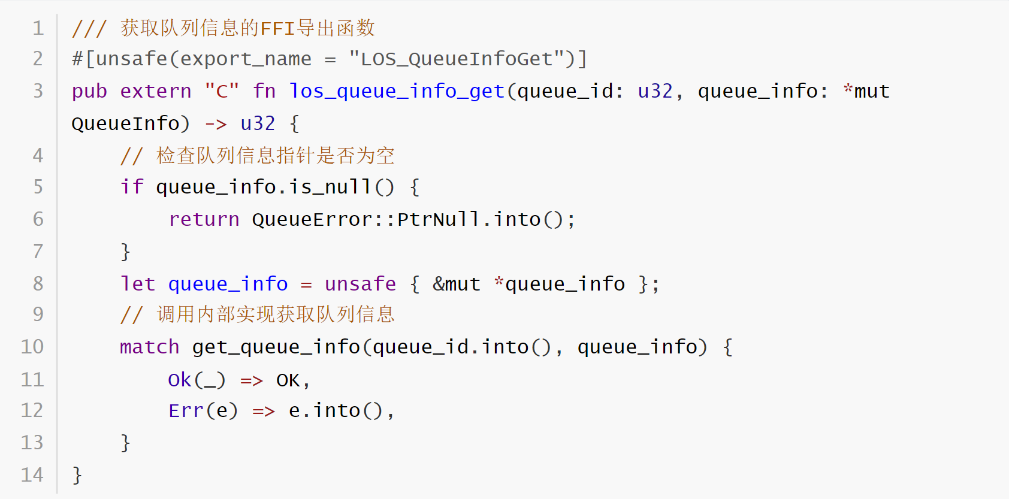
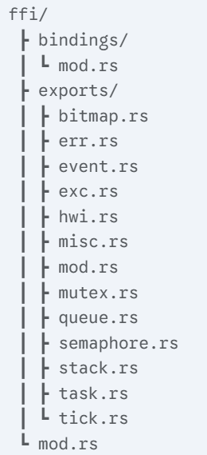
unsafe 处理方式：I. FFI 统一管理
具体方案
通过构建一个独立的 FFI 模块来集中管理所有外部函数声明和 Rust 导出函数：
集中式管理： 将所有交互代码集中在 ffi 模块内，明晰 unsafe 边界，便于检查维护
前置安全校验： 在所有导出函数中进行前置安全校验（特别是针对传入的裸指针参数）再进入 unsafe 块进行相应操作（如解引用），以确保安全
渐进式移除： 随着重构进度的推进（如将模块改写完成），相应的绑定和导出函数就可以从 ffi 模块中移除，逐步减少 unsafe 代码的体量
Notes:
ffi/bindings 模块包含 C 函数的声明，ffi/exports 模块包含导出给 C 的 Rust 函数
前置安全校验例如会先检查指针是否为 null，确认指针的有效性
当某个 C 模块完全被 Rust 代码替代后

Slide 11
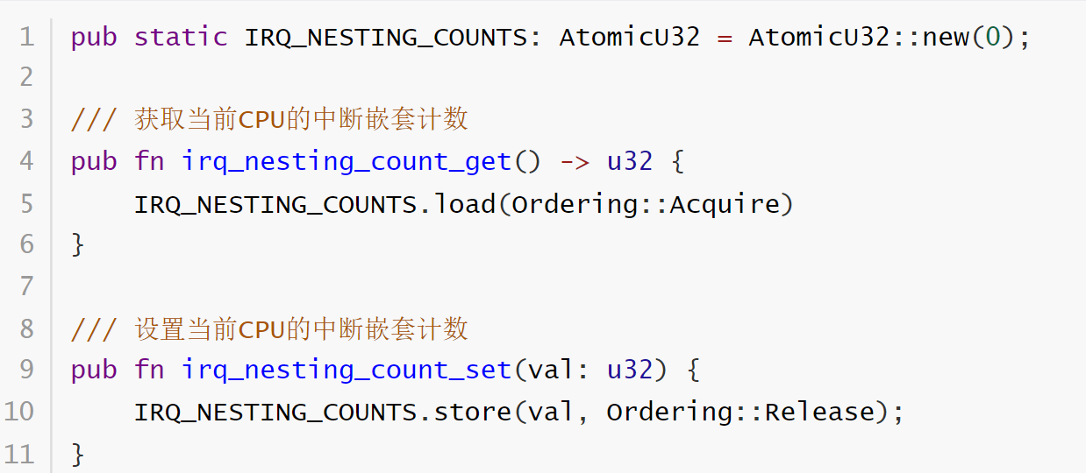
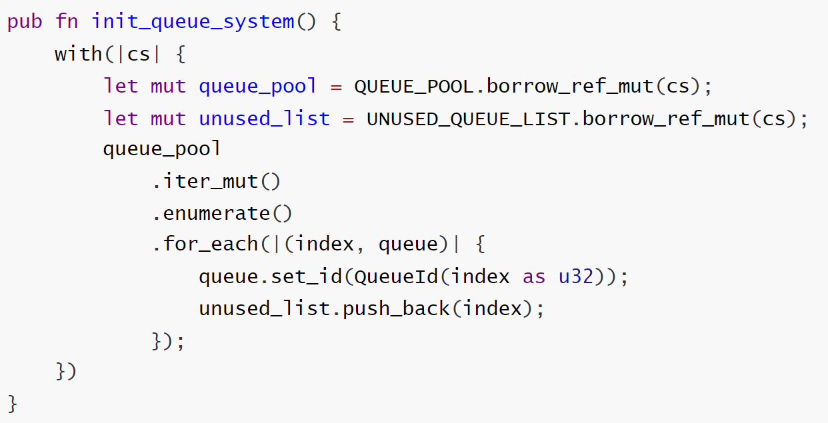
II. 全局变量
简单全局变量
复杂全局变量
对于计数器、标志位等简单全局变量，使用 Rust 标准库中的原子类型（如 AtomicU32、AtomicBool）替代 static mut
无锁并发： 原子类型提供的读写操作，可在多线程和中断环境下保证一致性和安全性，无需进入临界区或额外加锁
编译时安全： 原子类型的操作本身是安全的 Rust 函数，因此无需 unsafe 块
对于结构体、链表等保持一致性复杂的全局状态，可以通过 critical-section crate 提供的 Mutex 进行保护
临界区保护： 该库提供了一个可移植的机制来定义临界区，通常通过屏蔽中断来保证对共享全局变量的独占访问
使用 Mutex<RefCell<T>>：Mutex 提供跨线程互斥访问， RefCell 提供运行时借用检查，允许在 Rust 的不可变引用中进行内部可变性
Notes:
内核开发中，全局变量的使用是不可避免的。Rust 对全局可变静态变量 (static mut) 的访问要求 unsafe
读写操作举例：load、store、fetch_add
复杂：需要多步操作才能保证一致性
我们是单核嵌入式系统（如 LiteOS）
获取 Mutex 锁后，在临界区内访问 RefCell 是安全的。

Slide 12
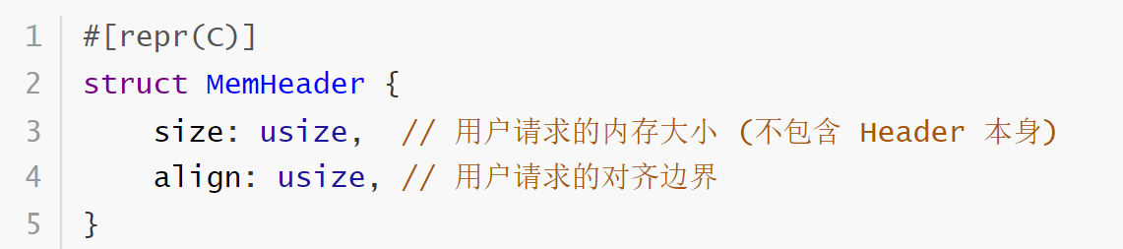
III. 内存管理
问题挑战
解决方案
C 语言的内存管理依赖于裸指针和 union 等，易导致内存泄漏、悬垂指针和二次释放等问题。
虽然 alloc crate 库提供了更安全的堆内存分配方式，但 Rust 中释放内存的 dealloc 需要显式传递分配的内存大小，和 C 的 free 不兼容。
思路：每次使用 alloc 分配时，额外分配一个 MemHeader 存储 size 和 align 信息。
实现：分配时将 MemHeader 写入实际内存起始处；释放时根据指针计算出 MemHeader 地址，读取 size 和 align 后调用 dealloc
分析：优点在于无需大规模修改现有 C 代码中的 free 调用，工作量小，迁移平滑；缺点在于能够引入少量额外内存开销
Notes:
一种解决方案是修改C中的 free 函数，为其添加 size 和 align 信息，这种开销很小，但是工作量大且容易出错。

Slide 13
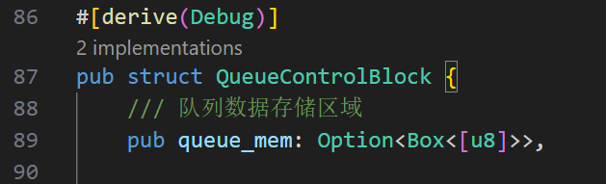
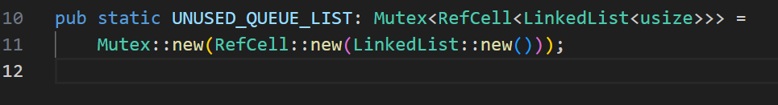
IV. 数据类型替换
1
安全类型替代
2
侵入式链表替换
C 语言内核中广泛使用的侵入式链表虽然高效，但涉及大量裸指针操作，易引入错误
重构过程中，我们逐步用 Rust 提供的安全、非侵入式数据结构替代原有的侵入式链表（比如 VecDeque<T> 和 LinkedList<T>）
这种操作在安全性和可维护性上有较大提升，且使得数据结构操作变得类型安全
Rust 强大的类型系统是其安全性的基石。
在重构过程中，我们充分利用了 Rust 的安全类型来替代 C 代码中常见的裸指针和不安全内存结构。
例如队列模块中，我们用 Option<Box<[u8]>> 替代指针管理队列的内部内存缓冲区。
Notes:
Rust 的高级抽象（如 Box、Vec）在内存布局上与 C 的简单指针和数组可能不兼容，这限制了直接替换。
使用安全类型（如Box<T>、Vec<T>等）替代裸指针和原始数组
Box<[u8]> 提供了堆上分配的、所有权明确的字节切片，确保在所有权转移时内存被安全管理。
Option<T> 则优雅地处理了内存可能未分配或已释放的情况，避免了空指针错误。
我们可以适当调整 C 代码，使其通过 FFI 调用 Rust 函数来操作这些封装在 Rust 内部的结构体，从而实现了这些结构体的私有性和内部实现细节的隐藏，降低了耦合。
高效原因：因为它将链表节点直接嵌入数据结构中，避免了额外的内存分配
VecDeque<T>： 对于需要高效双端插入/删除操作的队列场景（例如管理空闲的对象池索引），我们优先使用 VecDeque。它提供了良好的性能和内存局部性。
LinkedList<T>： 对于需要频繁在中间进行插入/删除（且能获得迭代器）或对内存连续性要求不高的场景，我们使用 LinkedList。

Slide 14
03
实现成果与测试
Brief introduction to our final implementation and tests.

Slide 15
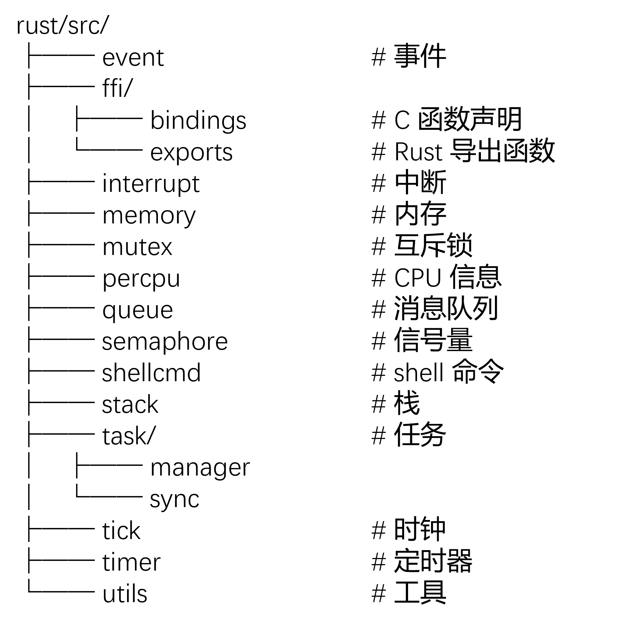
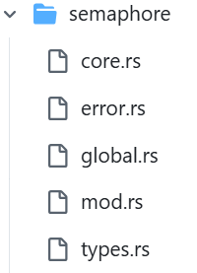
最终实现
Rust 改写代码组织
模块内部代码组织示例
改写总代码量：一万余行

Slide 16
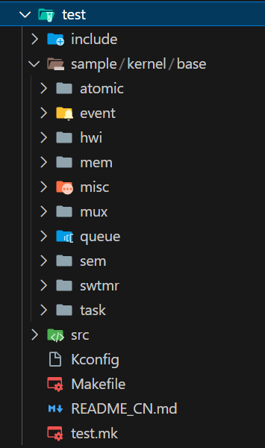
测试方法
LiteOS/test 目录提供了一个专门用于对内核各个模块进行细粒度测试的框架
通过测试可验证单个函数或一个模块内部的逻辑是否符合预期，覆盖边界条件和异常情况

Slide 17
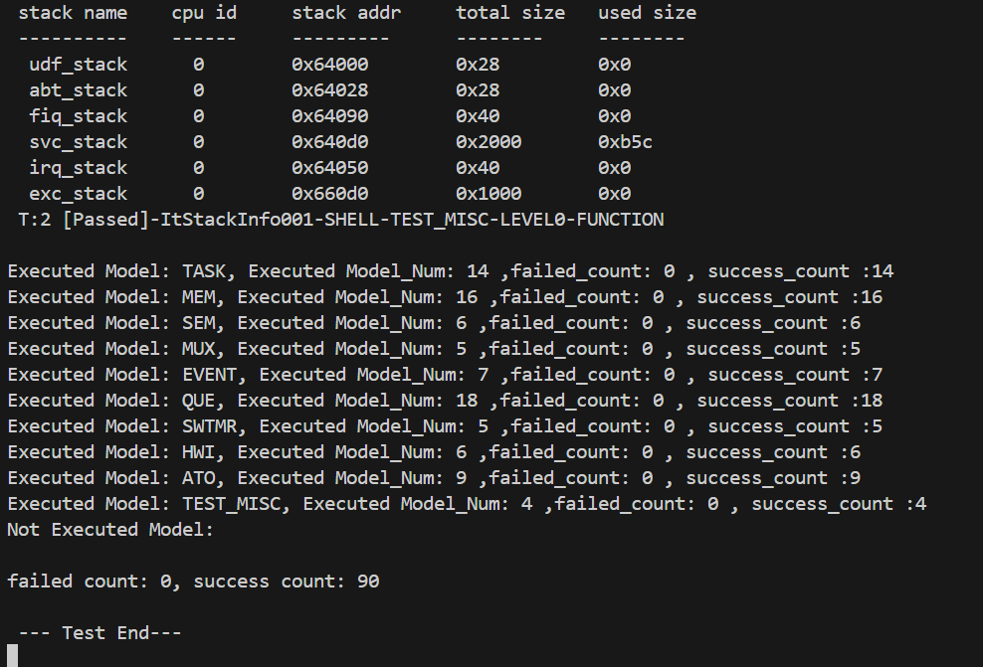
测试结果
90 条测试样例全部通过

Slide 18
04
总结与展望
Conclusion of this project and prospects.

Slide 19
改写工作总结
1
3
2
代码交互
unsafe 处理
内核迁移
直面 Rust 和现有 LiteOS C代码之间进行交互时的挑战，用 FFI 层建立交互的桥梁。不仅降低了出错的可能性，也保证了系统的兼容性和可维护性。
在对 Rust 的持续学习、对 LiteOS 项目的持续了解探索中，我们逐步掌握了包括借助类型系统、数据结构替换等多种处理方式，改写经验持续积累。
最终在单核 CPU、ARM32 架构、Realview PBX A9 开发板的环境下，完成了 LiteOS 基础内核核心模块的 Rust 化改造。

Slide 20
反思不足之处
尽管本次 Rust 化重构提升了 LiteOS 的安全性，但仍然存在以下几点不足：
由于项目时间和资源的限制，我们未能进行相应的性能测试
多核环境下的并发控制和资源同步机制设计更为复杂，本次重构尚未能扩展至对多核架构的支持
重构主要聚焦于基础内核功能的实现与验证，对于 LiteOS 中内核增强部分（如 C++支持和调测等）和部分扩展功能，我们未能涉及
Notes:
我们目前无法提供关于 Rust 改写版本与原 C 语言版本在任务切换开销、中断延迟等关键指标上的量化对比数据

Slide 21
未来展望
功能扩展
性能评估
平台与架构兼容性
考虑逐步实现内核增强等高级功能模块的Rust化，以构建一个特性更丰富、应用场景更广泛的嵌入式操作系统
可以聚焦于对 Rust 化 LiteOS 的基准性能测试，识别优化瓶颈，进一步追求系统实时性和效率要求
期望将 LiteOS 的 Rust 化延伸至多平台、多核架构，增强硬件适配程度和平台可移植性，实现更复杂的并发控制和任务调度策略
Notes:
仅支持单核 cortex_a_r 架构和 realview_pbx_a9 平台

Slide 22
USTC OSH 2025
感谢聆听！
汇报人：杨博文
小组：FerriteOS
Notes:
1. 相比于 Rage_of_dUST 进步在于？
从内存管理单元扩展到整个基础内核；同时对于代码组织和 unsafe 处理有了显著改进
2. 侵入式链表替换差别和影响？
侵入式链表：链表的链接信息直接嵌入到数据结构内部的一种链表实现方式，链表节点和数据融为一体，减少了额外的内存分配和引用。
非侵入式：数据和链表节点分离。链表节点包含对数据的指针或引用，而数据本身不包含任何链表的链接信息，独立性和灵活性更强。
非侵入式链表会引入额外的内存开销（每个节点需要独立分配）和可能降低缓存局部性，从而影响性能。侵入式链表则以数据结构内部包含指针的方式，节省内存并提高缓存效率。
3. LiteOS相比于其他 OS 区别？
超轻量级物联网OS，资源占用极低；应用场景众多，适合深度嵌入式和IoT场景；社区活跃，生态比较好；功能也比较完善。
选择原因：一是 yyb 组开发过，可以咨询经验；二是内核极小但功能完善，有助于学习了解操作系统
4. 改写前后内核大小比较？
Rust的零成本抽象和编译时优化使得生成的二进制文件与 C 语言版本相当或略有增大（主要由于Rust的更严格类型检查和安全保障）。
5. 进一步介绍扩展方向？
主要是尝试实现多核的支持（目前没有实现自旋锁）；还有就是希望能实现性能评测；（此外也可以尝试一下文件系统、网络之类的）
6. 保留部分和改写部分的考虑因素？
i. 性能敏感性/硬件强依赖： 对性能要求极高或直接操作特定CPU寄存器的部分（如上下文切换），保留汇编或少量C。
ii. 少量已验证且稳定的C代码，如果重写代价大且收益不大，则通过FFI保留。
iii. Rust安全优势可体现： 涉及内存管理、并发访问等易出错的部分，优先用Rust重写以利用其安全特性。
7. 不可变引用的局部可变性？
AI: 在Rust中，即使你持有对一个数据的不可变引用（&T），你仍然可以在运行时修改这个数据的值。
是通过Rust标准库中的std::cell::RefCell<T>类型来实现的。RefCell并没有绕过Rust的编译时借用规则，而是将借用检查从编译时推迟到了运行时。
单线程场景下非常有用，让代码更灵活
8. 性能变化分析？
Rust 严格的内存安全检查减少了崩溃和错误，系统运行更稳定；
之前提到的高级别零成本抽象和编译器内联优化，应该可以减少运行开销，理论上性能会更好；
RefCell 和 std::sync::Mutex 在运行时进行借用检查或锁定操作，频繁的进入/退出临界区仍然会增加中断开销；
侵入式链表

